Slide 1
Выполнил Степанян Давид
Статья 13 свобода художественного научного и технического творчества

Slide 2
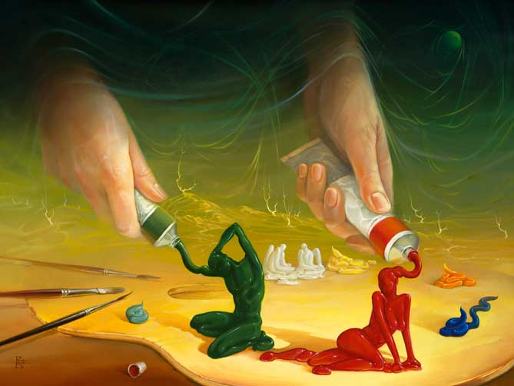
Свобода творчества - одна из важнейших духовных свобод

Slide 3
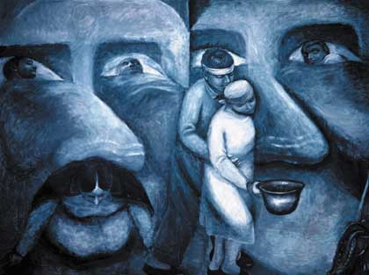
каждый человек имеет право на все виды творческой деятельности в соответствии со своими интересами и способностями.
Свобода творчества юридически гарантируется всем, кто занимается творческим трудом.

Slide 4
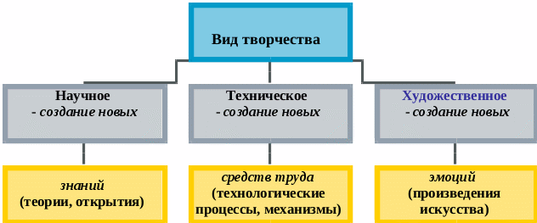

Slide 5
Свобода творчества не означает, однако, полной безграничности, как и всякая свобода человеческой деятельности вообще
Часть ограничений данной конституционной свободы (недопустимость экстремистской деятельности) содержится в самой Конституции РФ

Slide 7
В целом свободу творчества можно определить как гарантируемую конституционными нормами возможность человека создавать литературные, художественные, научные и другие произведения, проводить научные исследования, заниматься изобретательством, преподаванием, сценической деятельностью.

Slide 8
Спасибо за внимание

